Slide 1
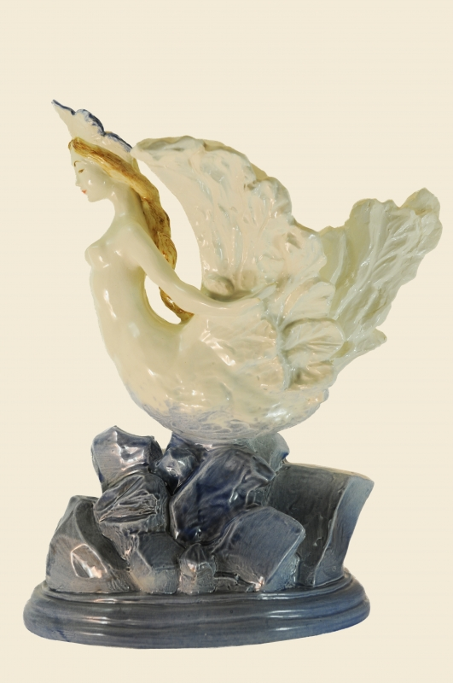
ИЗО
2 класс
Тема: Образ человека в скульптуре.
Учитель: Киселева С.А.

Slide 2
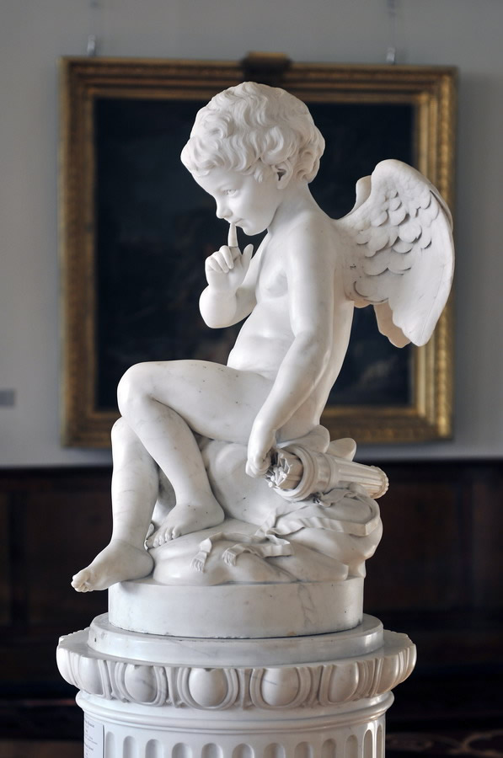
Цель:
создание условия для организации деятельности по обобщению знаний о возможностях объёмного изображения.

Slide 3
Задание № 1
Просмотрите новый материал2 кл.ИЗО.Образ человека в скульптуре., перейдя по ссылке:
https://www.youtube.com/watch?v=kJeYvpDvT9o&t=8s

Slide 4
Что такое скульптура?
Скульпту́ра (лат. sculptura, от sculpo — вырезаю, высекаю) — вид изобразительного искусства, произведения которого имеют объёмную форму и выполняются из твёрдых или пластических материалов. В широком значении слова — искусство создавать из глины, воска, камня, металла, дерева, кости и других материалов изображение человека, животных и других предметов природы в осязательных, телесных их формах.

Slide 5
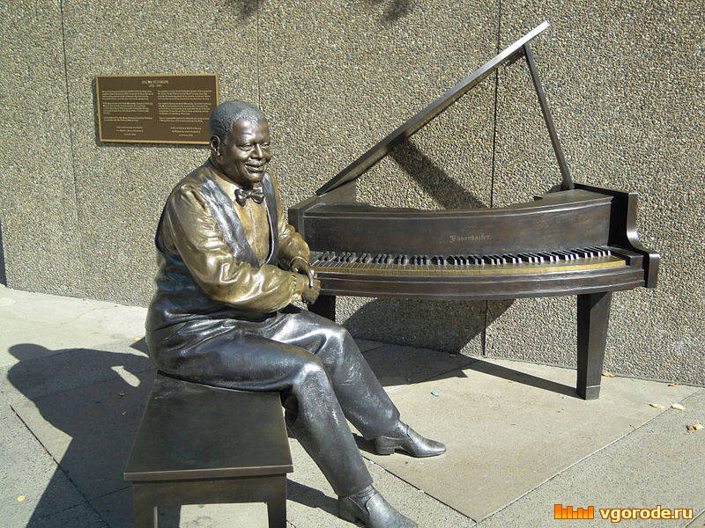
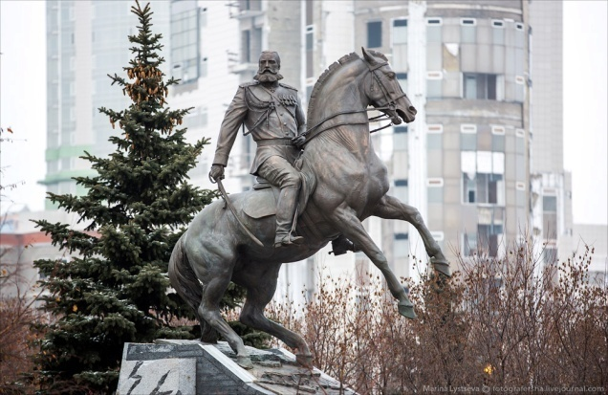
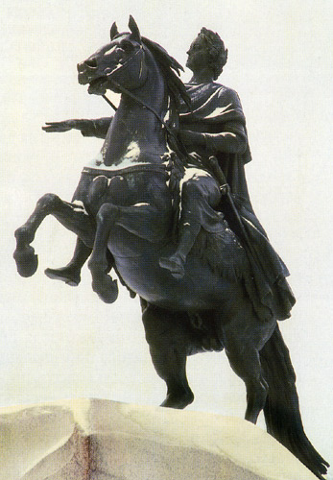
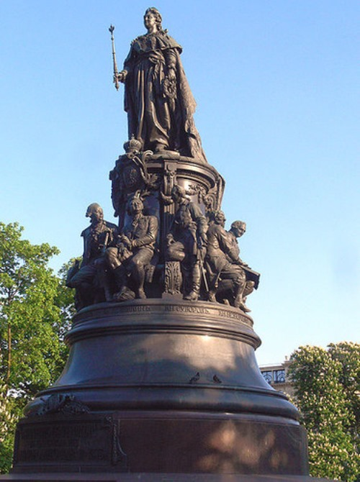
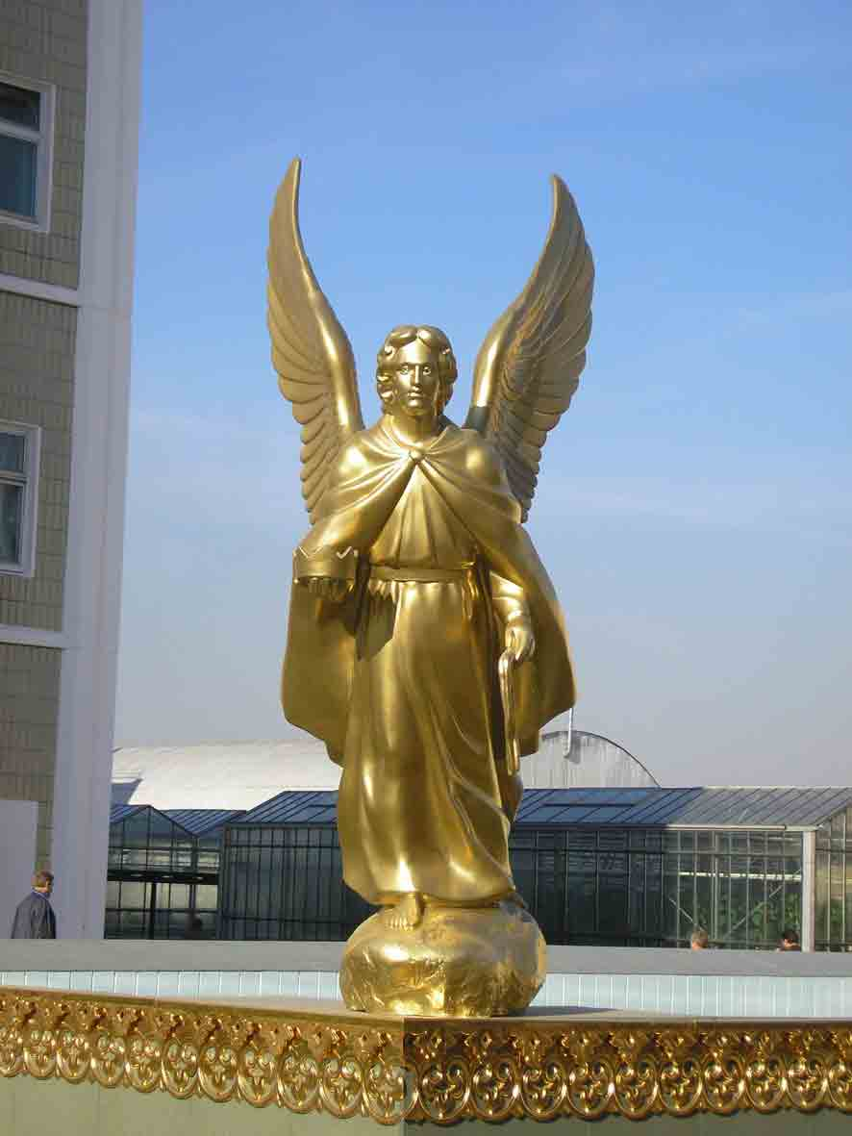
Монументальная скульптура (памятники, монументы) – скульптура, связанная с архитектурной средой. Отличается значительностью идей, высокой степенью обобщения, крупными размерами.

Slide 6
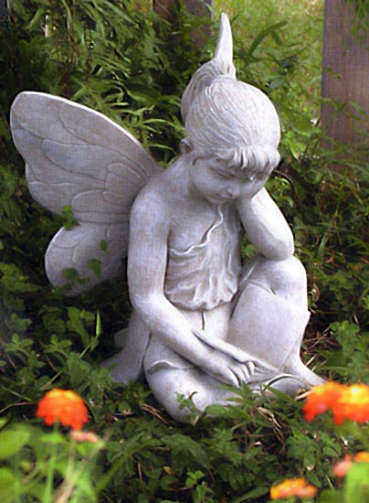
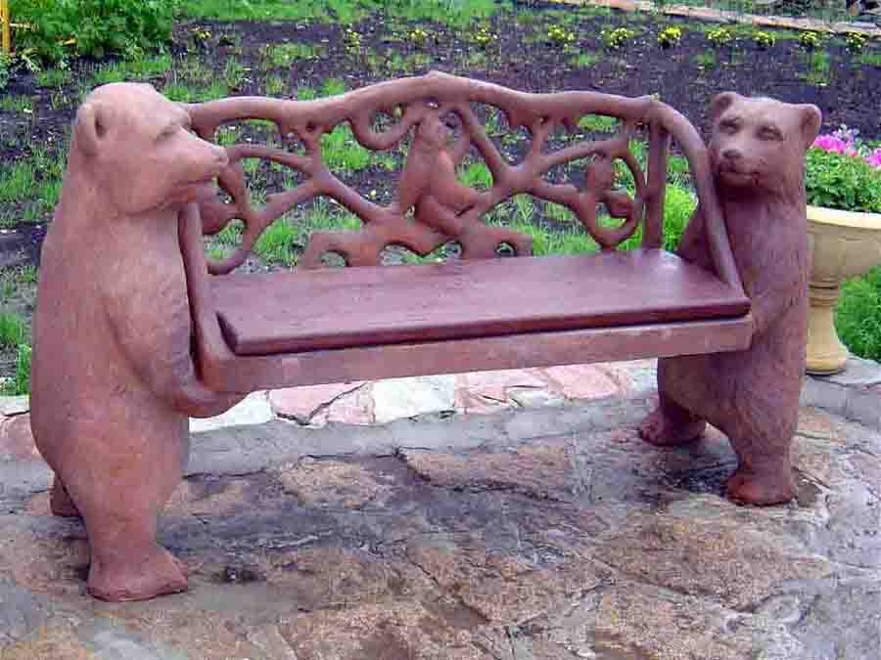
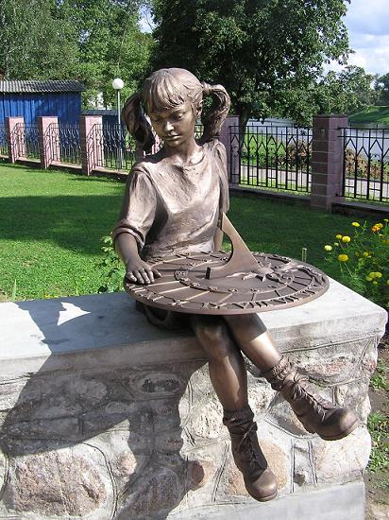
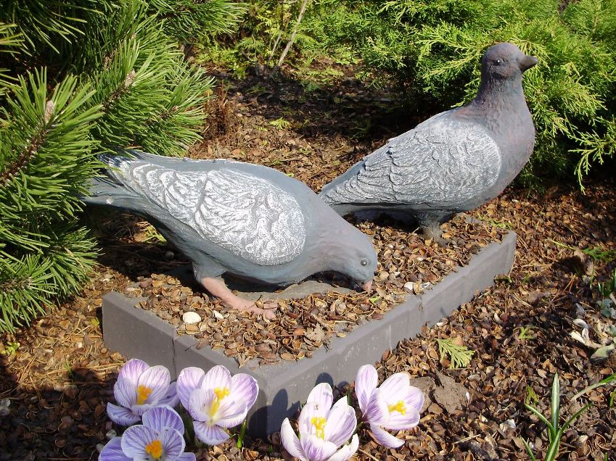
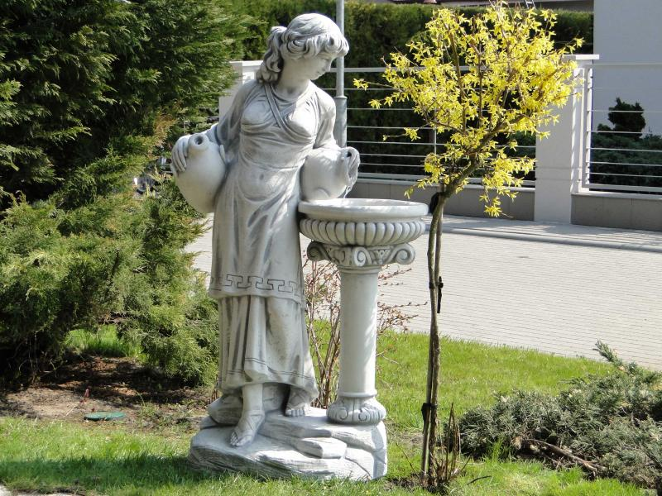
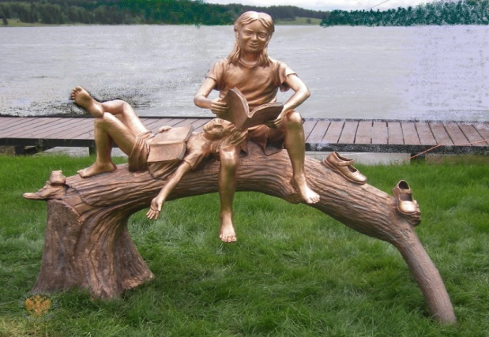
Парковая скульптура

Slide 7
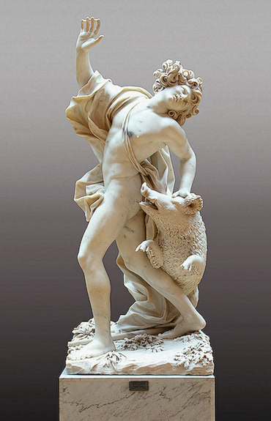
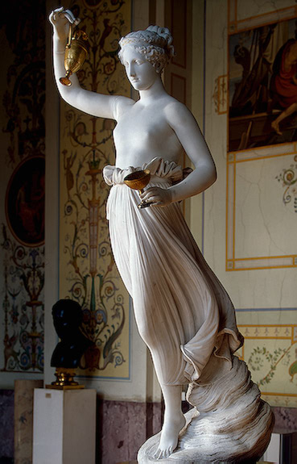
Круглая скульптура – это вид скульптуры (статуя, группа, статуэтка, бюст), осматриваемой с разных сторон и окруженной свободным пространством.

Slide 8
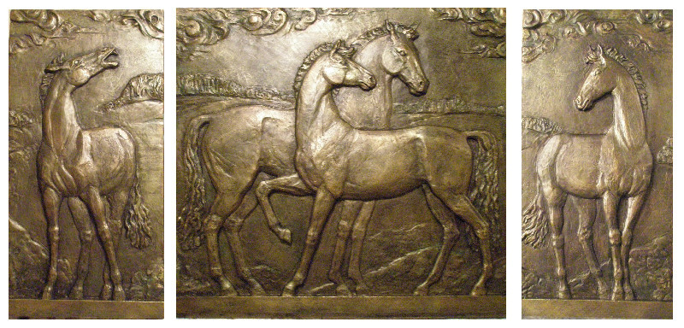
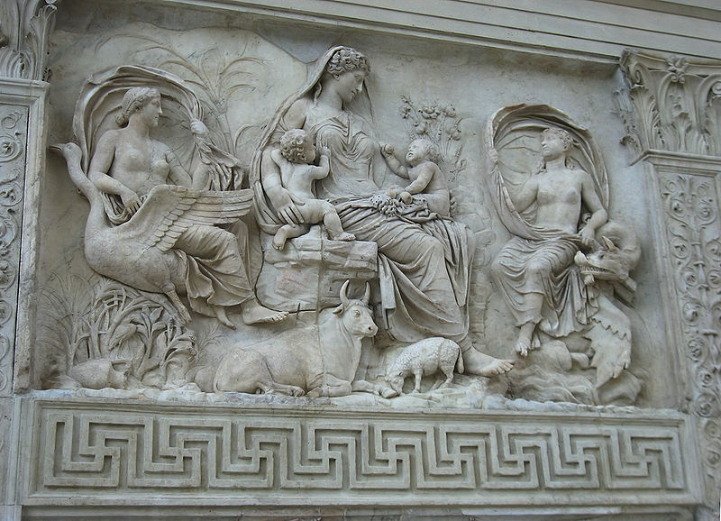
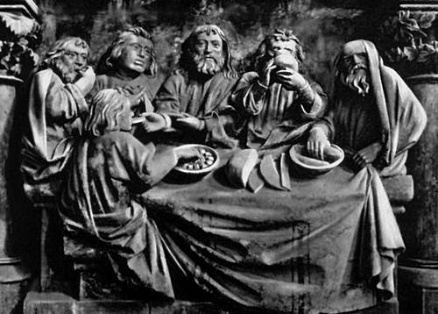
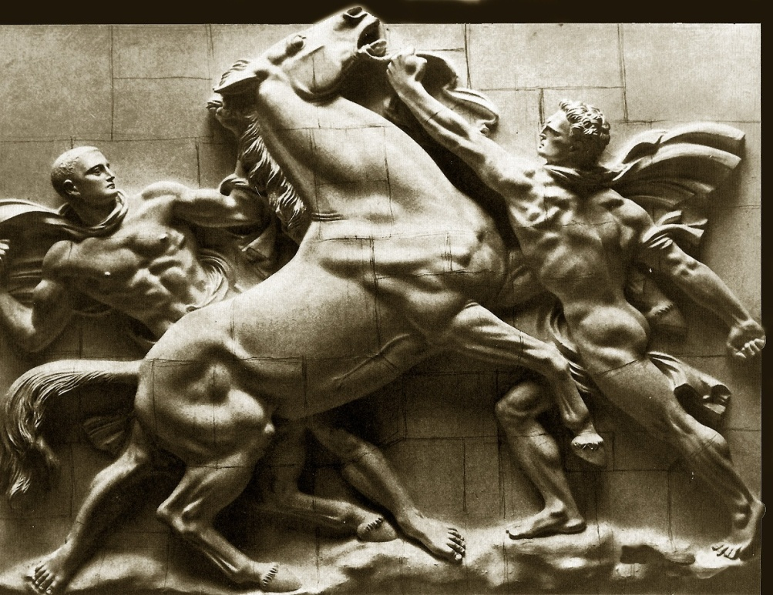
Рельеф

Slide 9
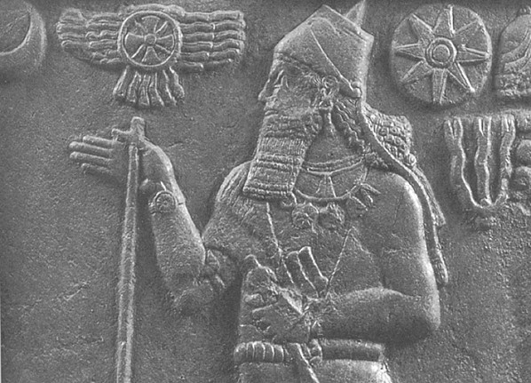
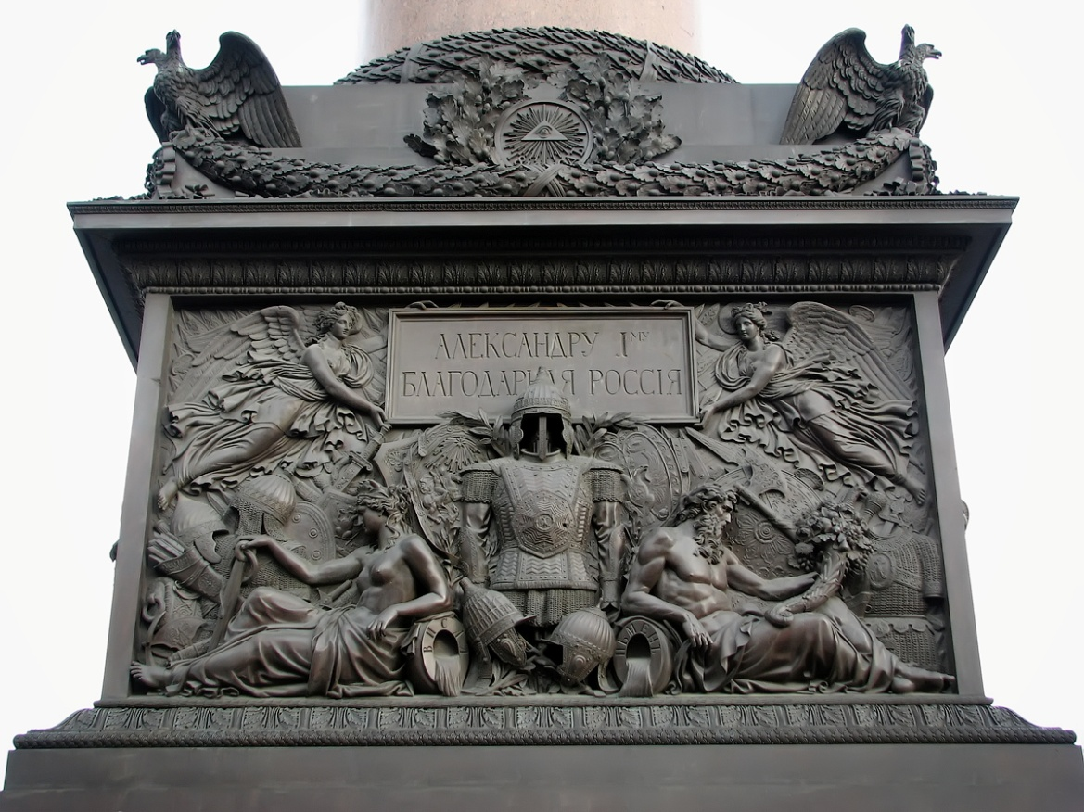
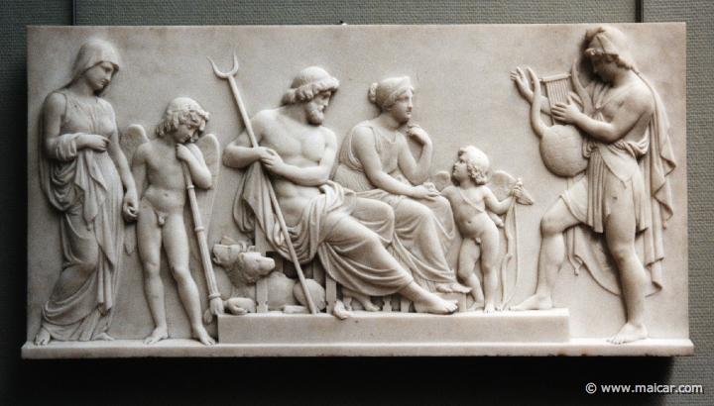
Барельеф
Вавилонские барельефы.
Барельеф пьедестала Александровской колонны.
Орфей, играющий для Аида и Персефоны.

Slide 10
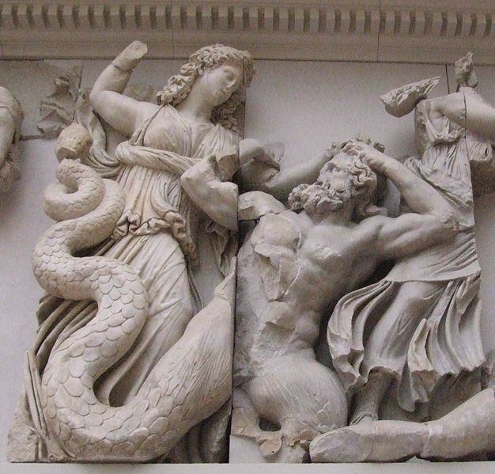
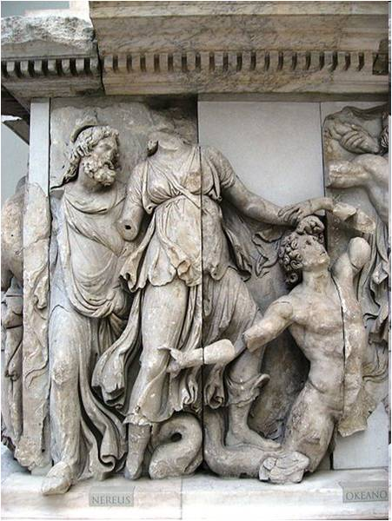
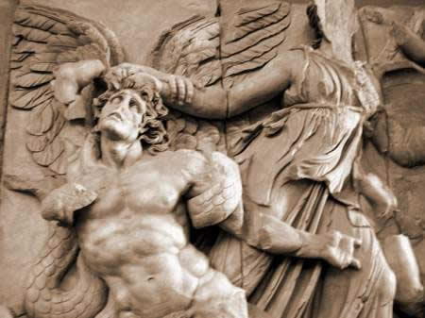
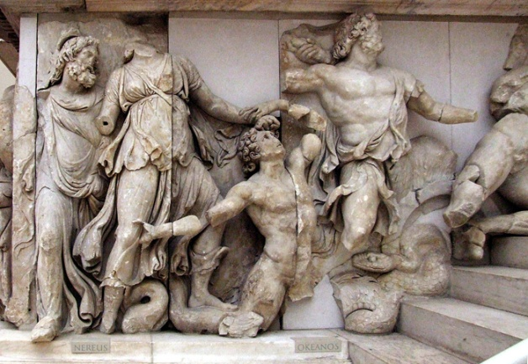
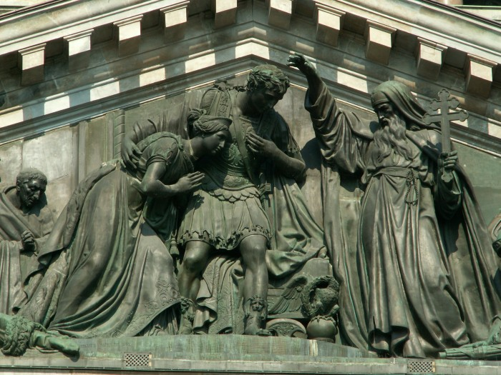
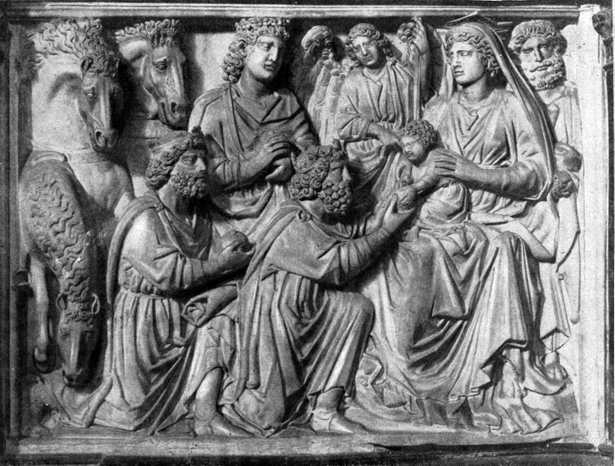
Горельеф
Пергамский алтарь.
Исаакиевский собор.

Slide 11
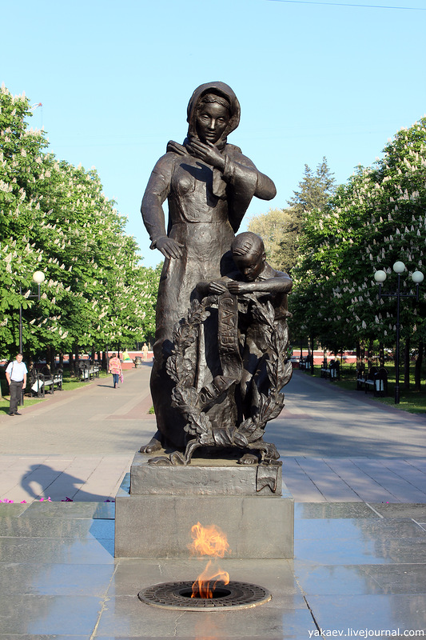
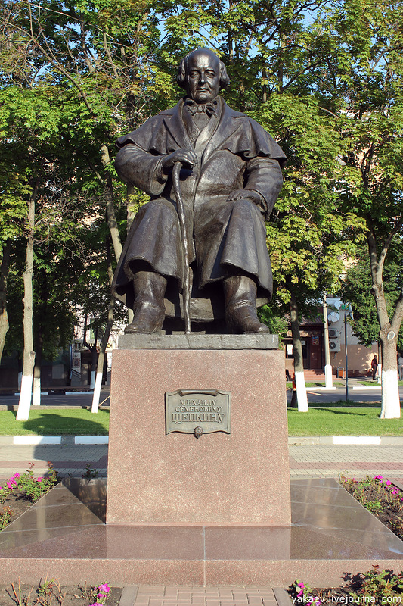
Cкульптурная композиция "Скорбящая мать"
Памятник М.С.Щепкину

Slide 12
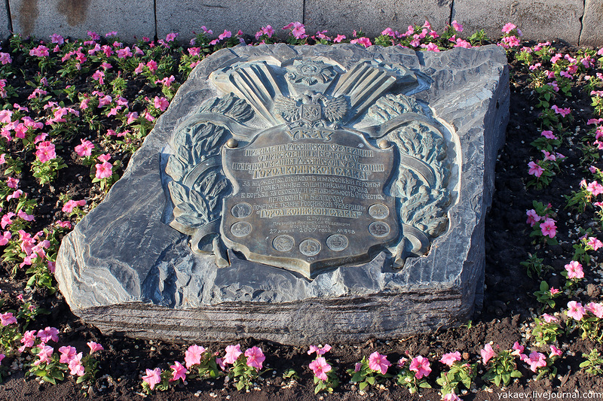
Памятный знак "Город воинской славы"

Slide 13
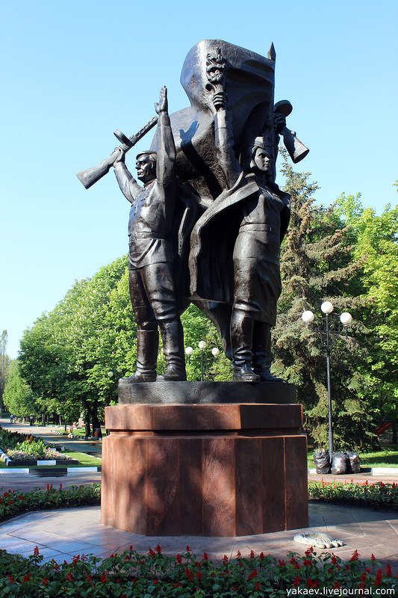
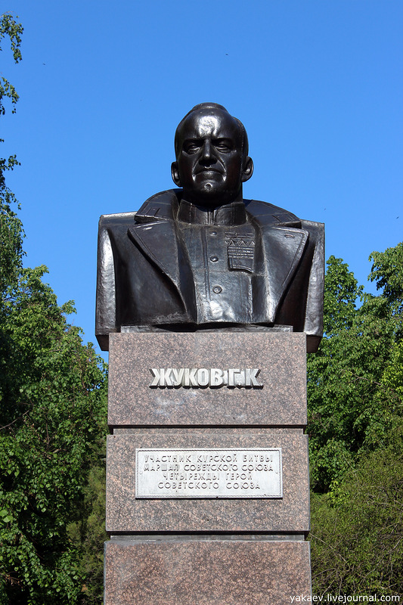
Памятник "Победа в Великой Отечественной войне"
Памятник-бюст Г.К.Жукова

Slide 14
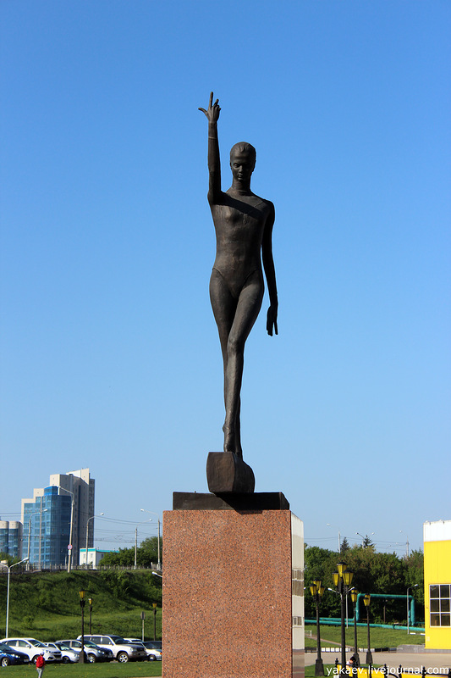
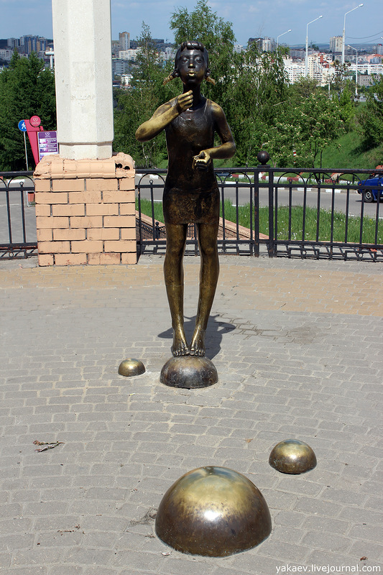
Скульптура "Гимнастка"
Скульптура "Мечты
сбываются"

Slide 15
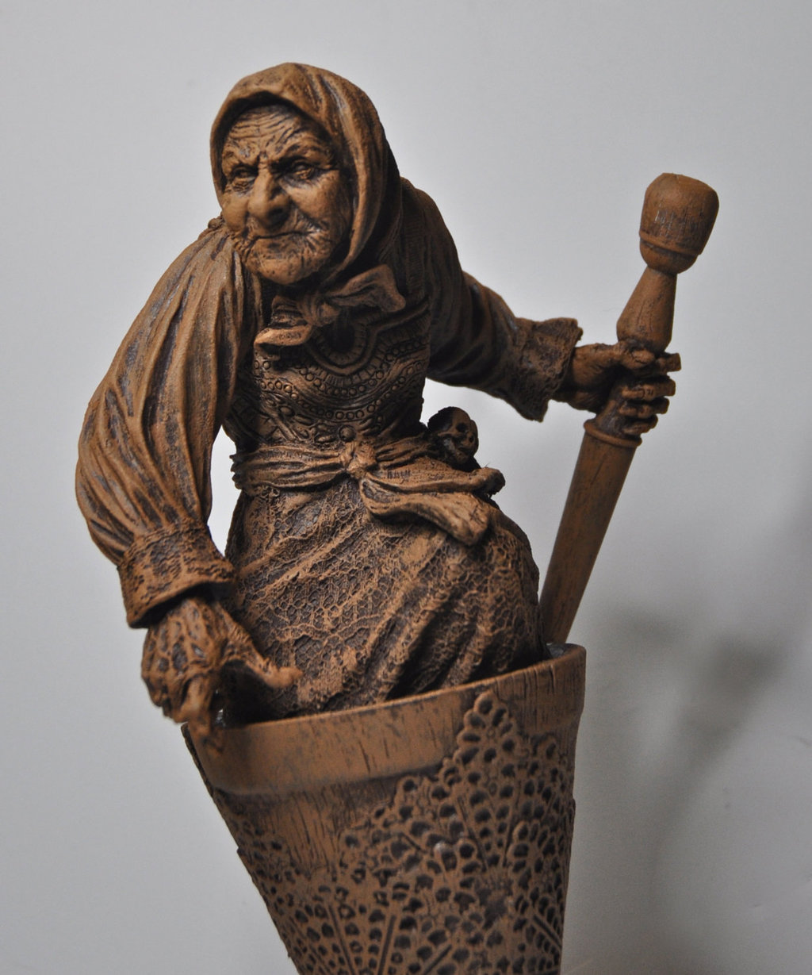
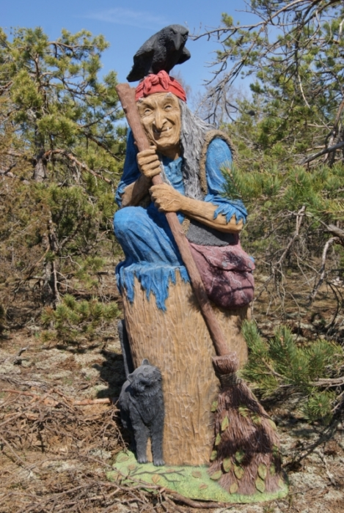
Задание №2
Используя теоретический материал, изобразите любого сказочного героя в пластилине.

Slide 16
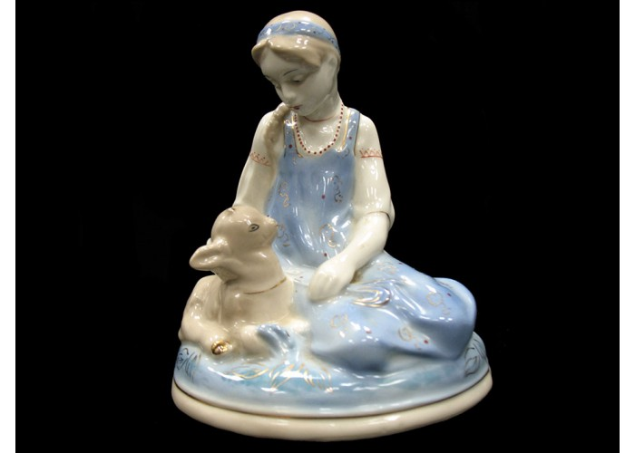
Задание для контроля
Продолжи предложение:
Я узнал, что…
Было интересно узнать о …
Теперь я смогу …

Slide 17
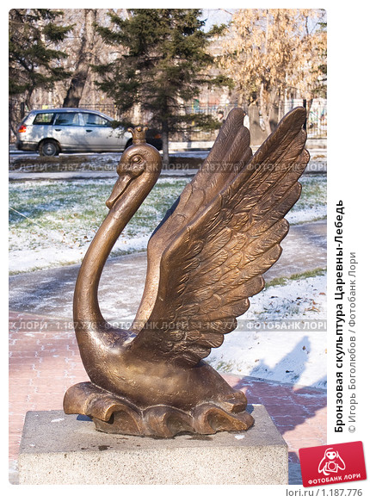

Slide 19
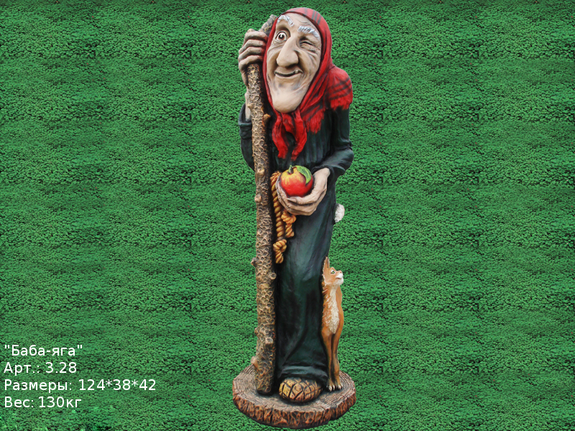
Спасибо за внимание!

